Slide 1
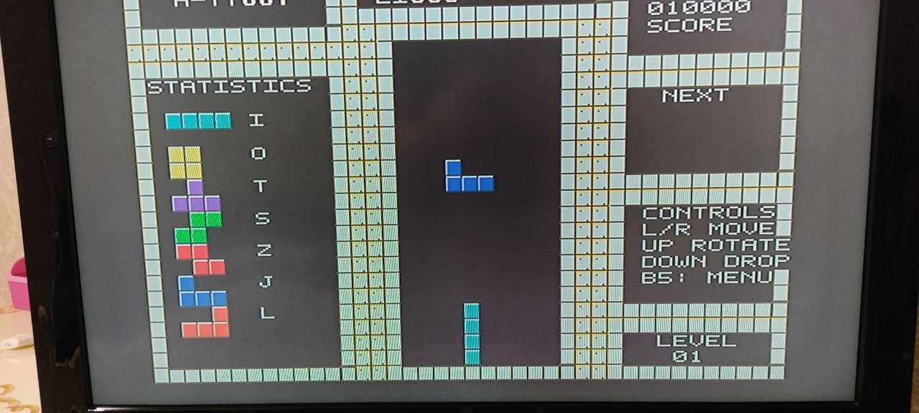
PROJECT STORY
От телевизионного OSD к автономной платформе
SDA555XFL A14
Sokol A-2010
Reverse engineering • STM32F103 FPI
OSD graphics • Pong • Tetris / Arcade
REAL CRT DEMONSTRATION
Оригинальная фотография Tetris OSD на CRT
SDA555XFL OSD LAB • ENGINEERING PROJECT
01 / 12

Slide 2
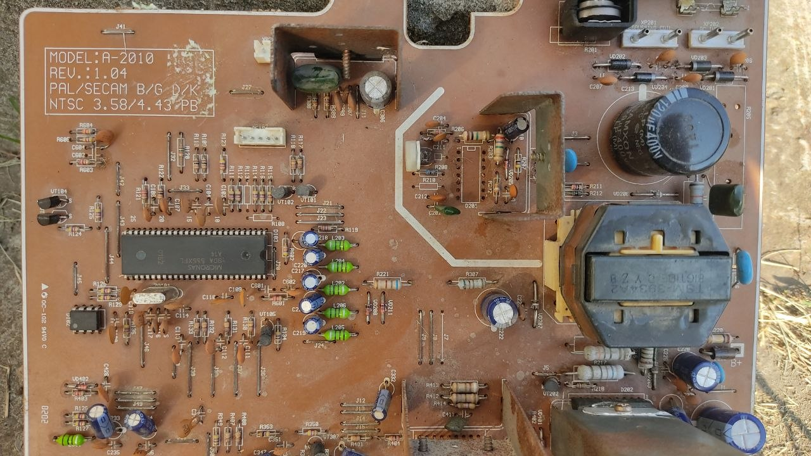
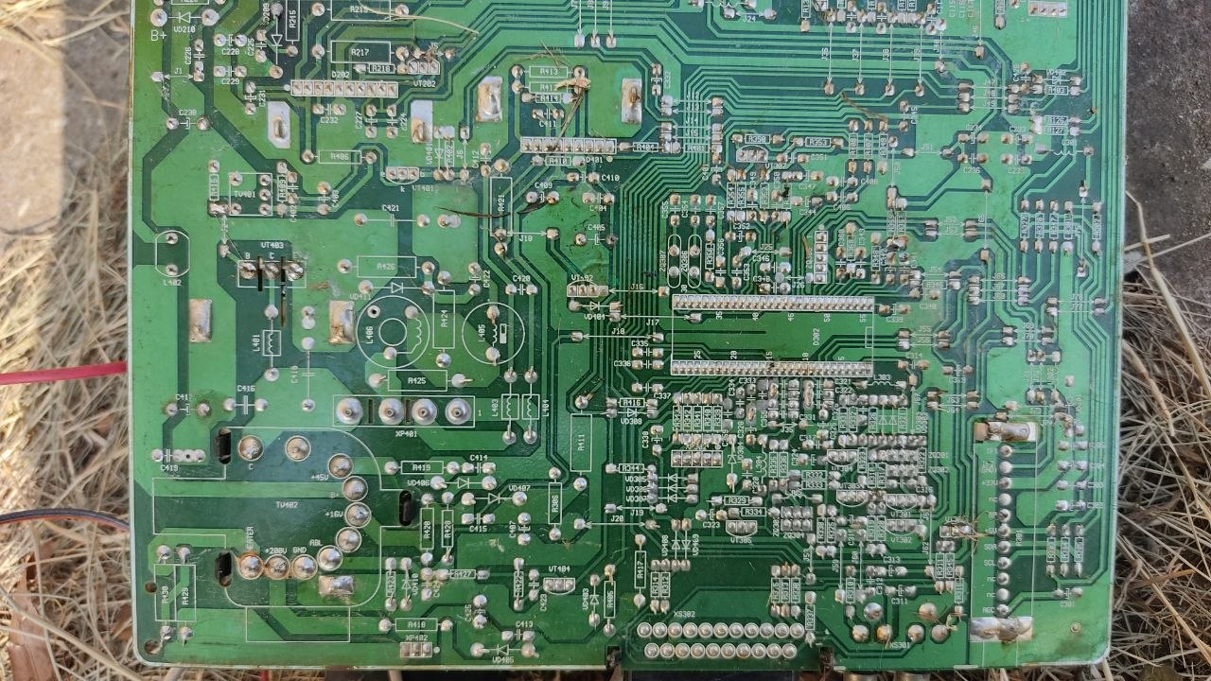
HARDWARE PLATFORM
Аппаратная основа: Sokol A-2010
Micronas SDA555XFL A14
PSDIP-52 • 8051-compatible
Встроенная Flash до 128 КиБ
OSD generator и RGB/video interface
Компонентная сторона
Сторона пайки
SDA555XFL OSD LAB • ENGINEERING PROJECT
02 / 12

Slide 3
DISPLAY MEMORY MODEL
Reverse engineering OSD
40 × 25 = 1,000 cells
Pointer Arrays
OSD geometry
3 bytes per Character Display Word
3,000 bytes Character Display RAM
1,000 display cells
3-byte display words
Programmable character data
GDW • CLUT
Address range
F448–FFFF
Recovered structures:
DRCS glyph data
Pointer Arrays • GDW • CLUT • DRCS
SDA555XFL OSD LAB • ENGINEERING PROJECT
03 / 12

Slide 4
STANDALONE OSD
Автономный видеовывод
Observed
Собственный экранный вывод виден на CRT; эта фотография подтверждает визуальный результат.
Bench observations
H-sync ≈ 15.625 kHz
V-sync ≈ 50 Hz
Форма и уровни RGB/sync требуют отдельной осциллографической проверки.
Реальное изображение OSD на телевизионном CRT
SDA555XFL OSD LAB • ENGINEERING PROJECT
04 / 12

Slide 5
PROGRAMMING INTERFACE
Архитектура STM32F103 FPI
PC host
USB-UART
STM32F103
Sokol PCB
SDA555XFL
image validation
CRC / transfer plan
host link
FPI Engine v0.5
safety interlocks
factory resistor pads
target IC
Host-side проверки: размер образа, CRC и план передачи 128 KiB.
Destructive-команды compile-locked по умолчанию в STM32F103 Engine v0.5.
SDA555XFL OSD LAB • ENGINEERING PROJECT
05 / 12

Slide 6
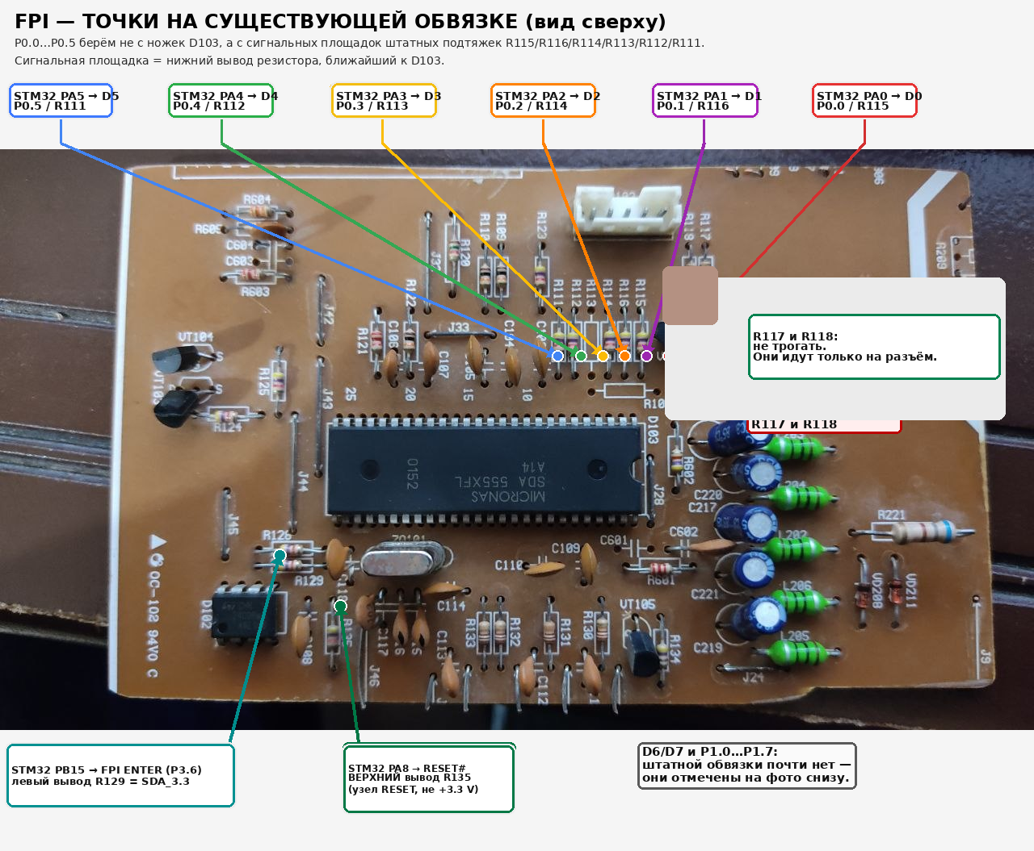
STM32F103 WIRING
FPI: верхняя сторона платы
Основные линии
PA5…PA0 → D5…D0 через R111/R112/R113/R114/R116/R115
PB15 → FPI ENTER (P3.6)
PA8 → RESET#
R117/R118 не трогать
Сверять площадки с физической платой.
Оригинальная аннотированная фотография — без редактирования
SDA555XFL OSD LAB • ENGINEERING PROJECT
06 / 12

Slide 7
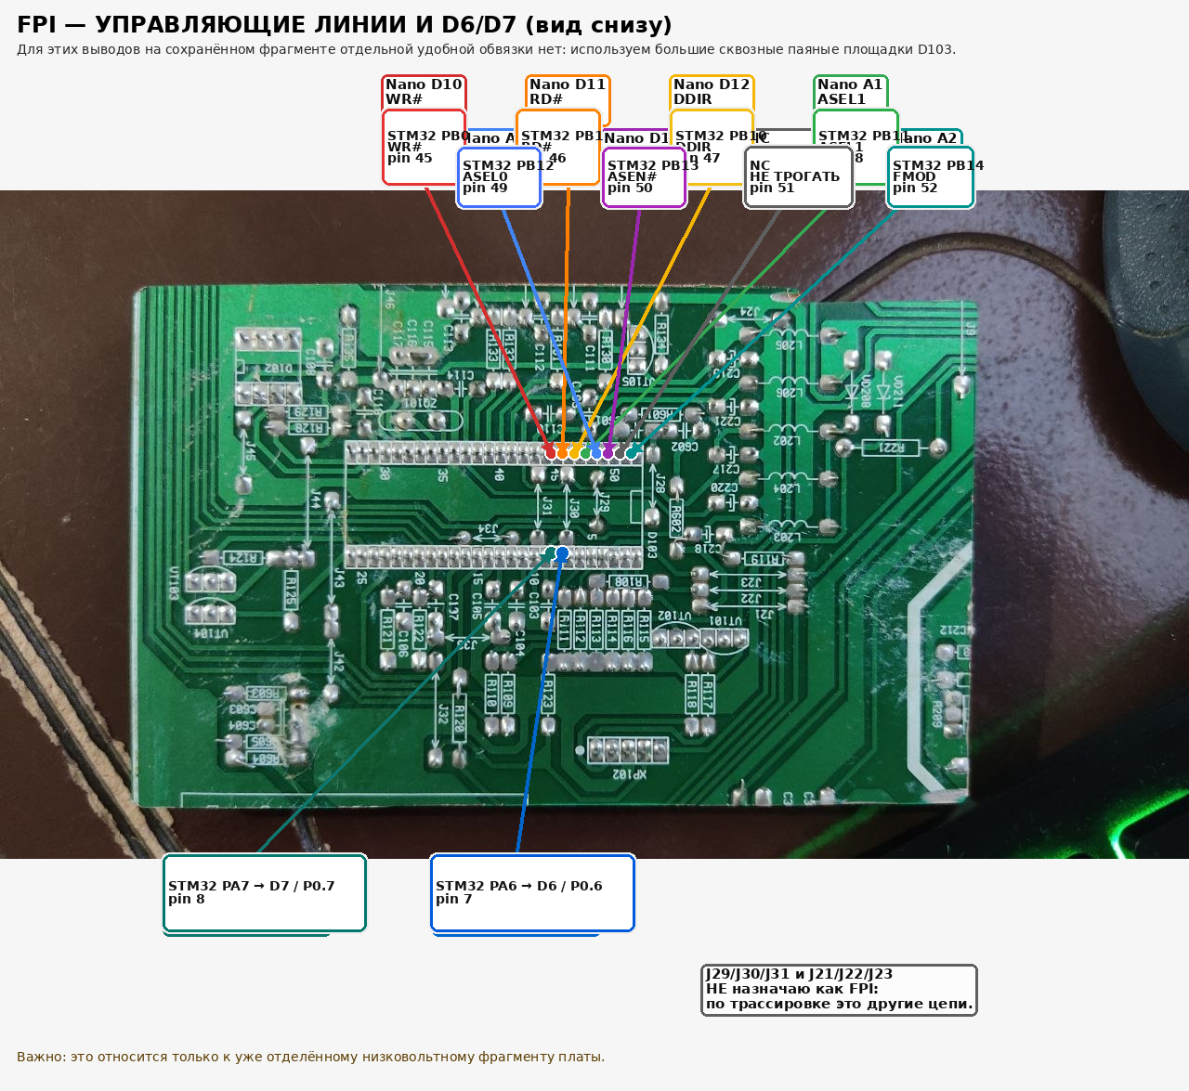
STM32F103 WIRING
FPI: обратная сторона платы
Текущий STM32F103 mapping
PB0 / PB1 → WR# / RD#
PB10 / PB11 → DDIR / ASEL1
PB12 / PB13 / PB14 → ASELO / ASEN# / FMOD
PA6 / PA7 → D6 / D7
`Nano` — историческая подпись, не текущий pin map.
Оригинал сохранён полностью; историческая подпись Nano не удалена
SDA555XFL OSD LAB • ENGINEERING PROJECT
07 / 12

Slide 8
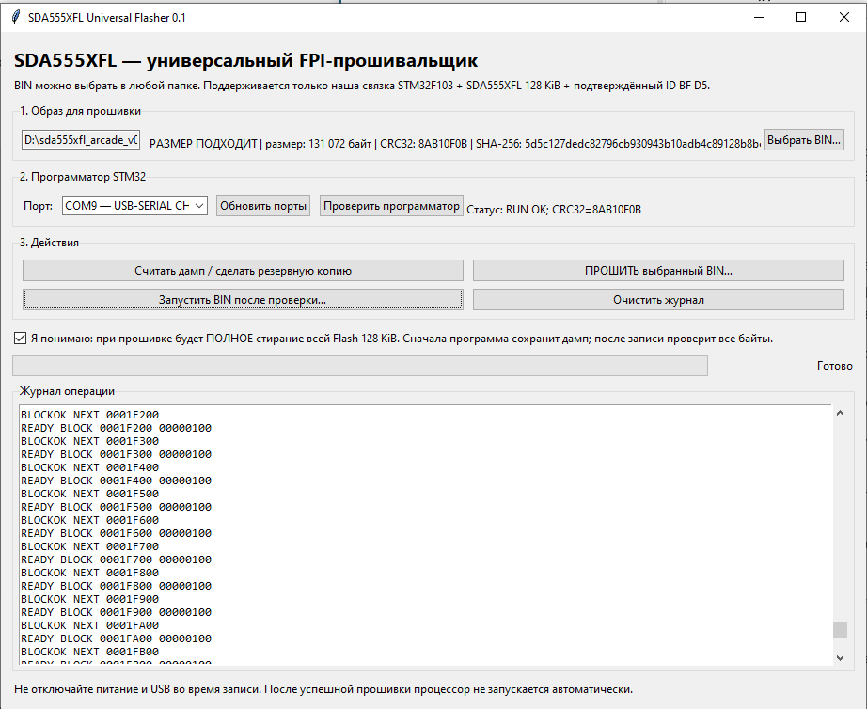
HOST TOOL
Universal FPI Flasher 0.1
На экране видны
Образ 131,072 bytes
CRC32 8AB10F0B
COM9 • RUN OK
RUN OK в приложении не доказывает полный физический erase / program / read-back.
Оригинальный скриншот приложения
SDA555XFL OSD LAB • ENGINEERING PROJECT
08 / 12

Slide 9
INTERACTIVE GRAPHICS
Интерактивное OSD: меню и Pong
От статичного теста — к управлению
Собственное меню и управление ИК-пультом расширили OSD до интерактивной среды.
Pong стал первой игровой демонстрацией с перемещением объектов и игровой логикой.
Условная векторная иллюстрация Pong, не фотография
SDA555XFL OSD LAB • ENGINEERING PROJECT
09 / 12

Slide 10
GAME PLATFORM
Tetris / Arcade
Игровые элементы
Игровое поле 10 × 20
HUD, NEXT и статистика фигур
Уровни и логика гравитации
Развитие soft-drop / DAS / key repeat
Поведение автопадения и ИК-repeat ещё требует полной аппаратной проверки.
Фактический CRT-кадр от 01.11.2026
SDA555XFL OSD LAB • ENGINEERING PROJECT
10 / 12

Slide 11
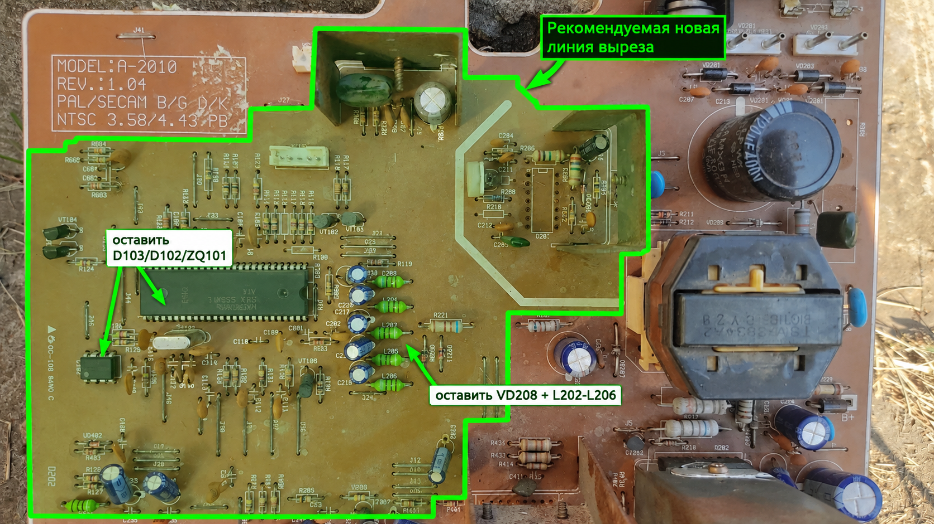
MECHANICAL STUDY
Механическая часть: исследование выреза
Назначение
Исследование возможного зазора и положения выреза в зоне платы.
Перед любыми механическими действиями необходима проверка размеров и дорожек на физической плате.
Не является производственным чертежом.
Исходная фотография с предварительной авторской разметкой
SDA555XFL OSD LAB • ENGINEERING PROJECT
11 / 12

Slide 12
PROJECT STATUS
Результаты, ограничения и следующий этап
OBSERVED
SIMULATED
PENDING
Видимый OSD на CRT
Реальные фото платы и FPI
Helper-level тесты
Программные модели
Полный read-back
RGB/sync waveform
IR repeat и механические размеры
Следующие проверки
IR key release/repeat • RGB/blanking/sync measurements • complete Flash read-back only in a separately authorized cycle • mechanical clearance validation
SDA555XFL OSD LAB • ENGINEERING PROJECT
12 / 12

